Slide 1
3
5
3
المراجعة 5
المراجعة 4
المراجعة 3
المراجعة 2
المراجعة 1

Slide 2

(ة)خاص بالأستاذ
برمجة الأسبوع الثالث
الحصة 2
الحصة 1
الدرس 1
الدرس 1
اَلْأَعْدادُ مِنْ 0 إِلى 100 (مُراجَعَةُ الْمُسْتَلْزَماتِ)
المراجعة 2
المراجعة 1
الحصة 4
الحصة 3
المراجعة 4
المراجعة 3
الحصة 5
المراجعة 5

Slide 3
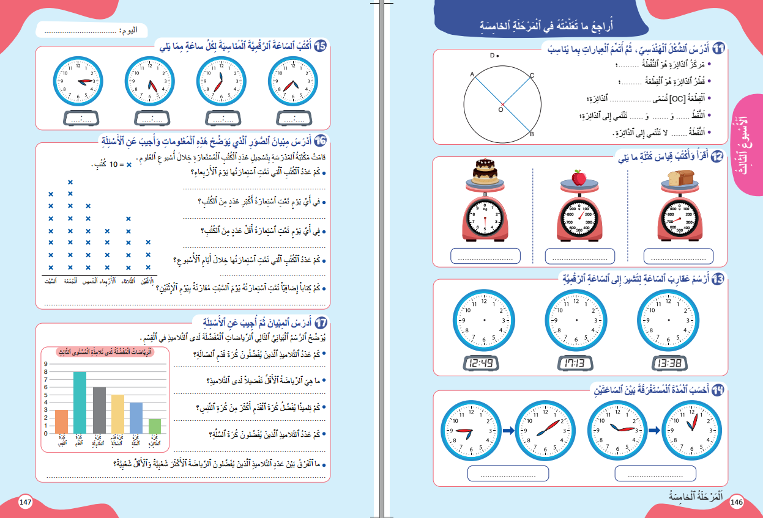
حصة اليوم
(ة)خاص بالأستاذ
مراجعة وتوليف

Slide 4

(ة)خاص بالأستاذ
مراحل الدرس
1
الافتتاح
1
3
1
2
  المراجعة
50
1
3
اختتام الحصة
2

Slide 5
(ة)خاص بالأستاذ
عند نهاية الحصة
على الأقل 80% من المتعلمين سيكونون قادرين على:
تركيب أعداد من 6 أرقام وتعرف منزلاتها؛
قراءة الساعة العقربية بالساعات والدقائق؛
تحديد مدد زمنية بين ساعتين باستثمار قراءة الساعة.

Slide 6



اختتام الحصة
3
أنشطة المراجعة
2
افتتاح الحصة
1
    مرحباً يا أصدقاء. اليوم، سنراجع بعض الدروس السابقة.
Version provisoire pour la formation des enseignants

Slide 7


(ة)خاص بالأستاذ
افتتاح الدرس
1
حساب ذهني

Slide 8
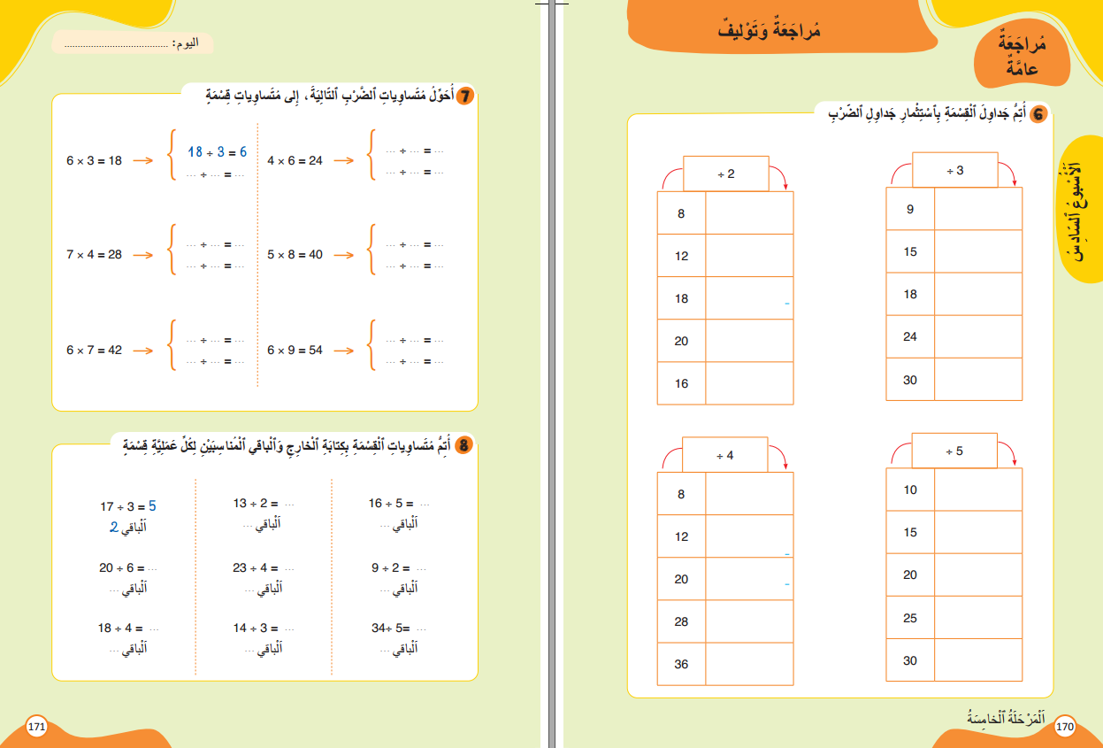
اختتام الحصة
3
أنشطة المراجعة
2
افتتاح الحصة
1
سنبدأ بالحساب الذهني. خذوا كراسات الرياضيات على الصفحة 170.
Version provisoire pour la formation des enseignants

Slide 9


اختتام الحصة
3
أنشطة المراجعة
2
افتتاح الحصة
1
لديكم دقيقة واحدة لتنجزوا عمليات قسمة باستثمار الضرب. دوّنوا النتيجة فقط.
A
35 ÷ 5 = ...
5 × ... = 35
A
7
اُكْتُبواْ فَقَط :

Slide 10

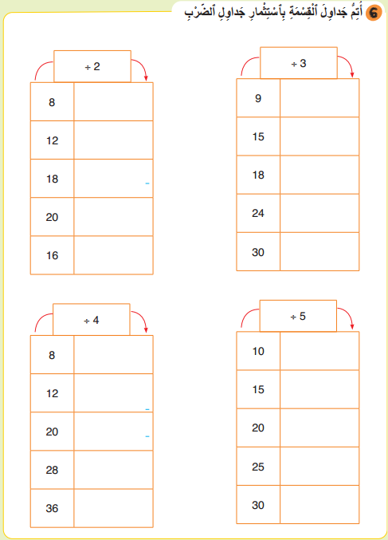


اختتام الحصة
3
أنشطة المراجعة
2
افتتاح الحصة
1
عرض فيديو الحساب الذهني.

Slide 11
اختتام الحصة
3
أنشطة المراجعة
2
افتتاح الحصة
1
صححوا، لديكم دقيقة واحدة.
4
3
2
2
6
5
3
3
9
6
5
4
10
8
7
5
8
10
9
6

Slide 12
(ة)خاص بالأستاذ
  أنشطة المراجعة
2
تركيب أعداد من 6 أرقام وتعرف منزلاتها

Slide 13


اختتام الحصة
3
أنشطة المراجعة
2
افتتاح الحصة
1
خذوا الألواح.

Slide 14
اختتام الحصة
3
أنشطة المراجعة
2
افتتاح الحصة
1
على ألواحكم، ركبوا أكبر عدد ممكن، باستعمال كل رقم مما يلي مرة واحدة فقط:
3 ; 5 ; 7 ; 0 ; 1

Slide 15
اختتام الحصة
3
أنشطة المراجعة
2
افتتاح الحصة
1
ارفعوا الالواح.

Slide 16

اختتام الحصة
3
أنشطة المراجعة
2
افتتاح الحصة
1
من يقوم إلى السبورة ليشرح لنا كيف توصل للجواب؟
3 ; 5 ; 7 ; 0 ; 1

Slide 17
اختتام الحصة
3
أنشطة المراجعة
2
افتتاح الحصة
1
صححوا. نحصل على أكبر عدد بكتابة الأعداد، ابتداء من اليسار، من الأكبر إلى الأصغر.
75 310

Slide 18
اختتام الحصة
3
أنشطة المراجعة
2
افتتاح الحصة
1
على ألواحكم، ركبوا أكبر عدد ممكن، باستعمال كل رقم مما يلي مرة واحدة فقط:
2 ; 5 ; 8 ; 3 ; 6

Slide 19
اختتام الحصة
3
أنشطة المراجعة
2
افتتاح الحصة
1
ارفعوا الالواح.

Slide 20
اختتام الحصة
3
أنشطة المراجعة
2
افتتاح الحصة
1
من يقوم إلى السبورة ليشرح لنا كيف توصل للجواب؟
2 ; 5 ; 8 ; 3 ; 6

Slide 21
اختتام الحصة
3
أنشطة المراجعة
2
افتتاح الحصة
1
صححوا. نحصل على أكبر عدد بكتابة الأعداد، ابتداء من اليسار، من الأكبر إلى الأصغر.
86 532

Slide 22
اختتام الحصة
3
أنشطة المراجعة
2
افتتاح الحصة
1
على ألواحكم، ركبوا أصغر عدد ممكن، باستعمال كل رقم مما يلي مرة واحدة فقط:
6 ; 9 ; 1 ; 2 ; 4

Slide 23
اختتام الحصة
3
أنشطة المراجعة
2
افتتاح الحصة
1
ارفعوا الالواح.

Slide 24
اختتام الحصة
3
أنشطة المراجعة
2
افتتاح الحصة
1
من يقوم إلى السبورة ليشرح لنا كيف توصل للجواب؟
6 ; 9 ; 1 ; 2 ; 4

Slide 25
اختتام الحصة
3
أنشطة المراجعة
2
افتتاح الحصة
1
صححوا. نحصل على أصغر عدد بكتابة الأعداد، ابتداء من اليسار، من الأصغر إلى الأكبر.
12 469

Slide 26
اختتام الحصة
3
أنشطة المراجعة
2
افتتاح الحصة
1
اطرحوا 5 من رقم عشرات الآلاف في العدد، ثم اكتبوا، على ألواحكم، العدد الجديد.
82 136

Slide 27
اختتام الحصة
3
أنشطة المراجعة
2
افتتاح الحصة
1
ارفعوا الالواح.

Slide 28
اختتام الحصة
3
أنشطة المراجعة
2
افتتاح الحصة
1
من يقوم إلى السبورة ليشرح لنا كيف توصل للجواب؟ (أطرح 5 من رقم عشرات الآلاف).
82 136

Slide 29
اختتام الحصة
3
أنشطة المراجعة
2
افتتاح الحصة
1
العدد المحصل عليه بعد طرح 5 من رقم عشرات الآلاف هو: 32 136.
32 136

Slide 30
(ة)خاص بالأستاذ
  أنشطة المراجعة
2
قراءة الساعة العقربية بالساعات والدقائق

Slide 31
اختتام الحصة
3
أنشطة المراجعة
2
افتتاح الحصة
1
خذوا الألواح.

Slide 32
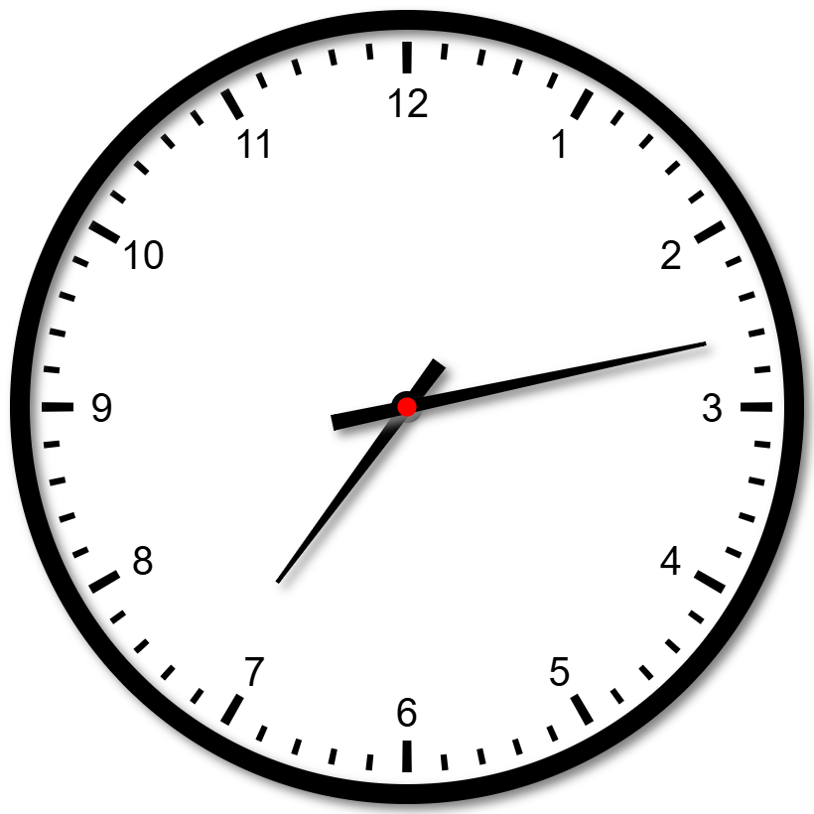
اختتام الحصة
3
أنشطة المراجعة
2
افتتاح الحصة
1
اكتبوا، على ألواحكم بالأرقام، التوقيت المشار إليه في الساعة العقربية:
.... : ....

Slide 33
اختتام الحصة
3
أنشطة المراجعة
2
افتتاح الحصة
1
من يقوم إلى السبورة ليشرح لنا كيف نقرأ الساعة الرقمية؟
.... : ....

Slide 34
اختتام الحصة
3
أنشطة المراجعة
2
افتتاح الحصة
1
صححوا، عقرب الساعات في نطاق السابعة، وعقرب الدقائق يشير إلى 13 دقيقة.
5
+
5
3
+
7
13
.... : ....

Slide 35
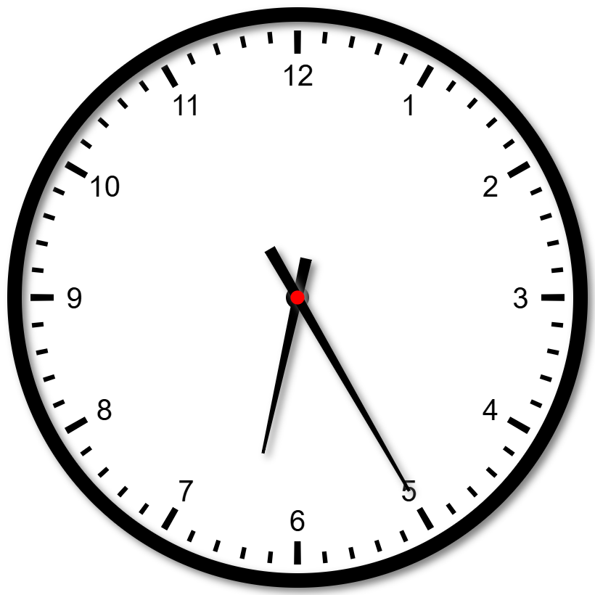
اختتام الحصة
3
أنشطة المراجعة
2
افتتاح الحصة
1
اكتبوا، على ألواحكم بالأرقام، التوقيت المشار إليه في الساعة العقربية:
.... : ....

Slide 36
اختتام الحصة
3
أنشطة المراجعة
2
افتتاح الحصة
1
ارفعوا الالواح

Slide 37
اختتام الحصة
3
أنشطة المراجعة
2
افتتاح الحصة
1
من يقوم إلى السبورة، ليشرح لنا كيف توصل إلى الجواب؟
.... : ....

Slide 38
اختتام الحصة
3
أنشطة المراجعة
2
افتتاح الحصة
1
صححوا، عقرب الساعات في نطاق السادسة، وعقرب الدقائق يشير إلى 25 دقيقة.
0
5
10
15
20
25
6
25
.... : ....

Slide 39


اختتام الحصة
3
أنشطة المراجعة
2
افتتاح الحصة
1
خذوا كراساتكم على الصفحة 147 وأنجزوا النشاط 15. لديكم دقيقتان ثم نصحح.
2

Slide 40
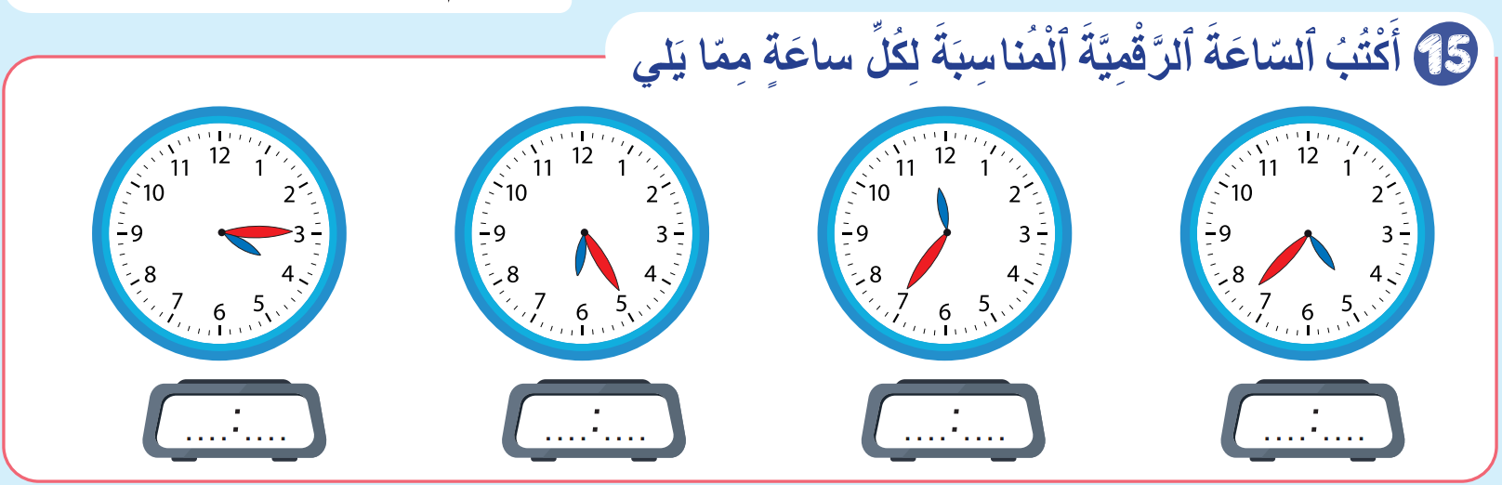
اختتام الحصة
3
أنشطة المراجعة
2
افتتاح الحصة
1
من يقوم إلى السبورة لينجز العنصر الأول من النشاط؟ العنصر الثاني؟...

Slide 41
اختتام الحصة
3
أنشطة المراجعة
2
افتتاح الحصة
1
صححوا. لديكم دقيقة واحدة.
04:15
06:25
11:35
04:37

Slide 42
(ة)خاص بالأستاذ
  أنشطة المراجعة
2
تحديد المدة المستغرقة بين ساعتين

Slide 43
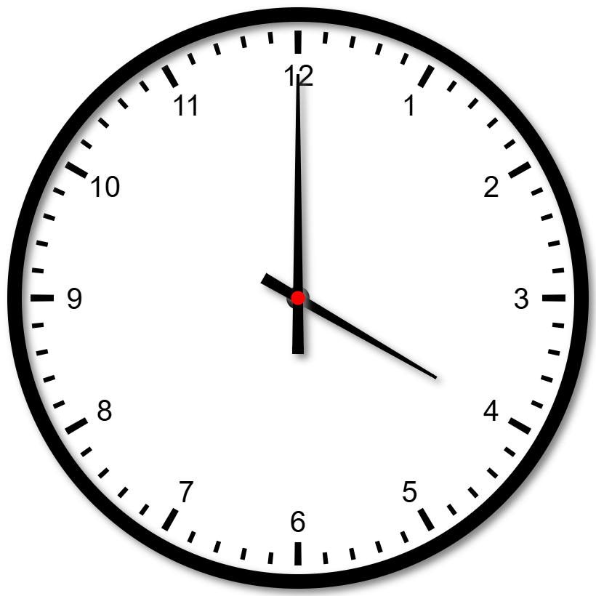
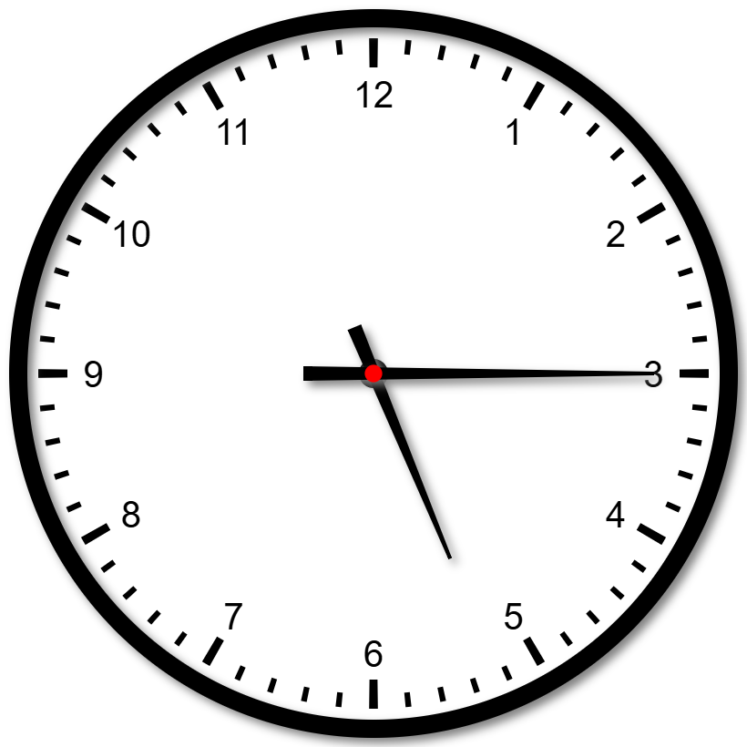
اختتام الحصة
3
أنشطة المراجعة
2
افتتاح الحصة
1
حددوا، على ألواحكم، المدة المستغرقة بين الساعتين.
... : ...

Slide 44
اختتام الحصة
3
أنشطة المراجعة
2
افتتاح الحصة
1
ارفعوا الالواح

Slide 45
اختتام الحصة
3
أنشطة المراجعة
2
افتتاح الحصة
1
من يقوم إلى السبورة ليشرح لنا كيف توصل إلى الجواب؟
... : ...

Slide 46
اختتام الحصة
3
أنشطة المراجعة
2
افتتاح الحصة
1
صححوا: المدة المستغرقة بين الساعتين هي ساعة واحدة و 15 دقيقة.
1h 15 min

Slide 47
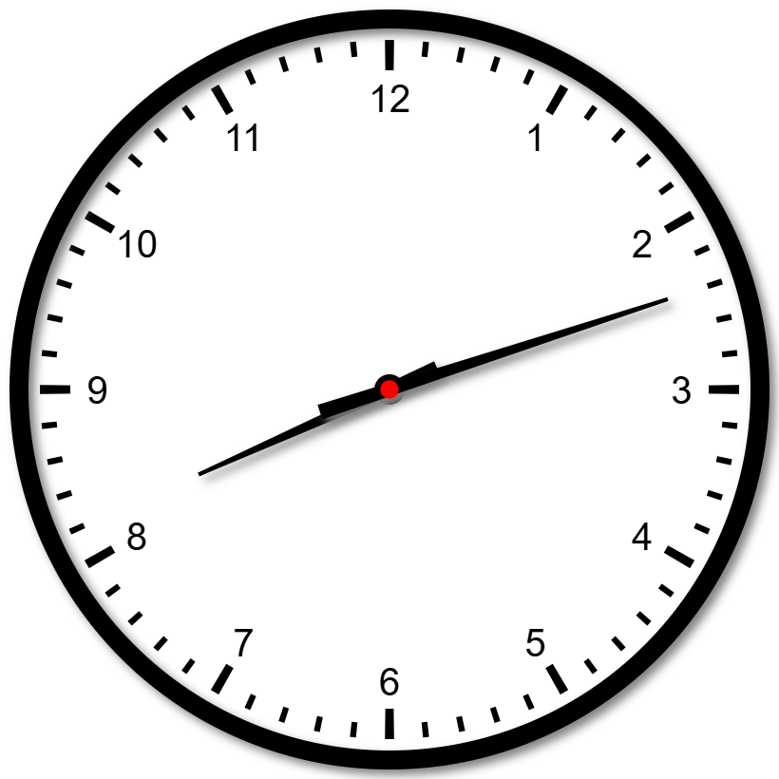
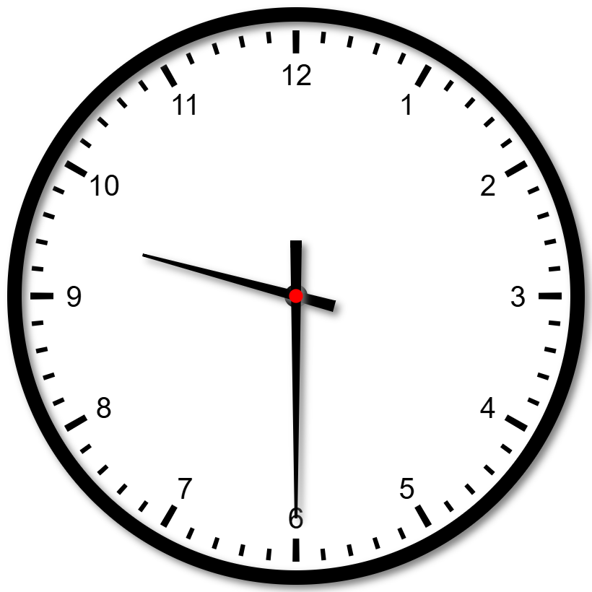
اختتام الحصة
3
أنشطة المراجعة
2
افتتاح الحصة
1
حددوا، على ألواحكم، المدة الزمنية المستغرقة بين الساعتين التاليتين:
...............

Slide 48
اختتام الحصة
3
أنشطة المراجعة
2
افتتاح الحصة
1
ارفعوا الالواح

Slide 49
اختتام الحصة
3
أنشطة المراجعة
2
افتتاح الحصة
1
من يقوم إلى السبورة، ليشرح لنا كيف توصل إلى الجواب؟
...............

Slide 50
اختتام الحصة
3
أنشطة المراجعة
2
افتتاح الحصة
1
صححوا:المدة الزمنية المستغرقة بين الساعتين هي ساعة واحدة و 18 دقيقة.
1 h 18 min

Slide 51
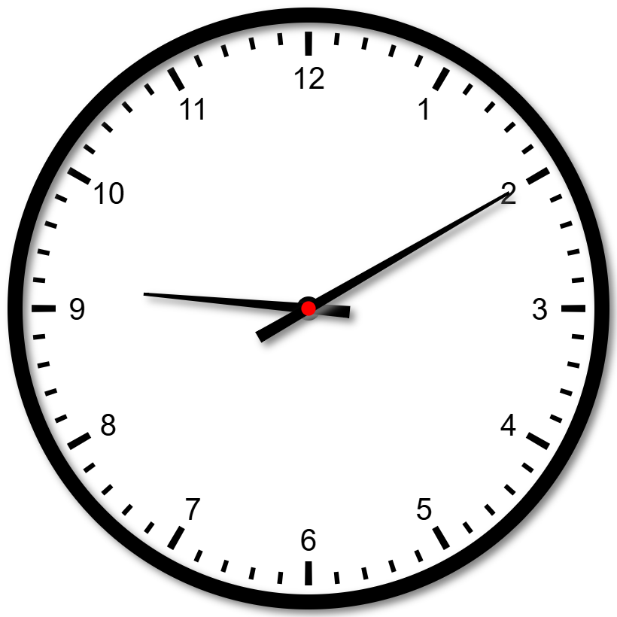

اختتام الحصة
3
أنشطة المراجعة
2
افتتاح الحصة
1
حددوا، على ألواحكم، المدة الزمنية المستغرقة بين الساعتين التاليتين:
...............

Slide 52
اختتام الحصة
3
أنشطة المراجعة
2
افتتاح الحصة
1
ارفعوا الالواح

Slide 53
اختتام الحصة
3
أنشطة المراجعة
2
افتتاح الحصة
1
من يقوم إلى السبورة، ليشرح لنا كيف توصل إلى الجواب؟
...............

Slide 54
اختتام الحصة
3
أنشطة المراجعة
2
افتتاح الحصة
1
صححوا:المدة الزمنية المستغرقة بين الساعتين هي ساعة واحدة و 10 دقائق.
1 h 10 min

Slide 55
اختتام الحصة
3
أنشطة المراجعة
2
افتتاح الحصة
1
خذوا كراساتكم على الصفحة 146 وأنجزوا النشاط 14. لديكم دقيقتان ثم نصحح.
2

Slide 56
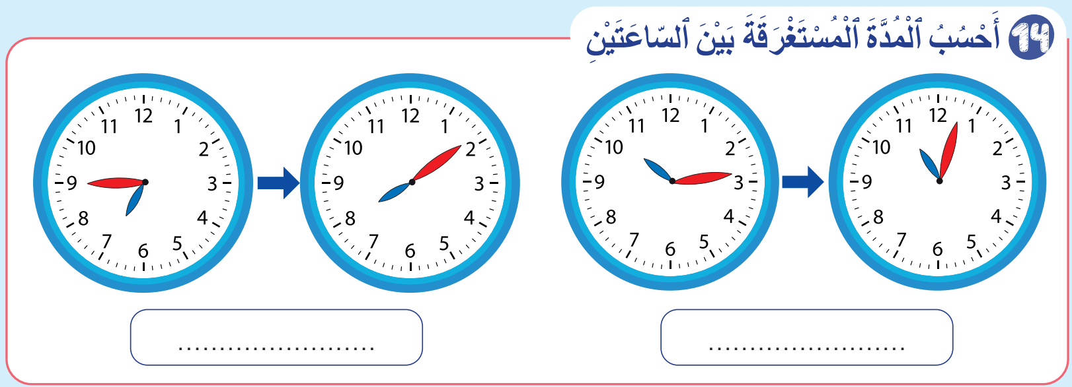
اختتام الحصة
3
أنشطة المراجعة
2
افتتاح الحصة
1
من يقوم إلى السبورة لينجز العنصر الأول من هذا النشاط؟ العنصر الثاني؟

Slide 57
اختتام الحصة
3
أنشطة المراجعة
2
افتتاح الحصة
1
صححوا. لديكم دقيقة واحدة.
1 h 24 min
0 h 49 min

Slide 58
(ة)خاص بالأستاذ
اختتام الحصة
5

Slide 59
اختتام الحصة
اختتام الحصة
أنشطة المراجعة
افتتاح الحصة
6
3
2
1
إلى اللقاء في الحصة القادمة.

Slide 60

(ة)خاص بالأستاذ
بناء على إنجازات المتعلمين خلال أنشطة المراجعة
ما تقديرك لنسب التحكم في أهداف الدروس المراجعة؟
تسجل النسب على صفحة اليوم من مذكرة الأستاذ.

